Slide 1
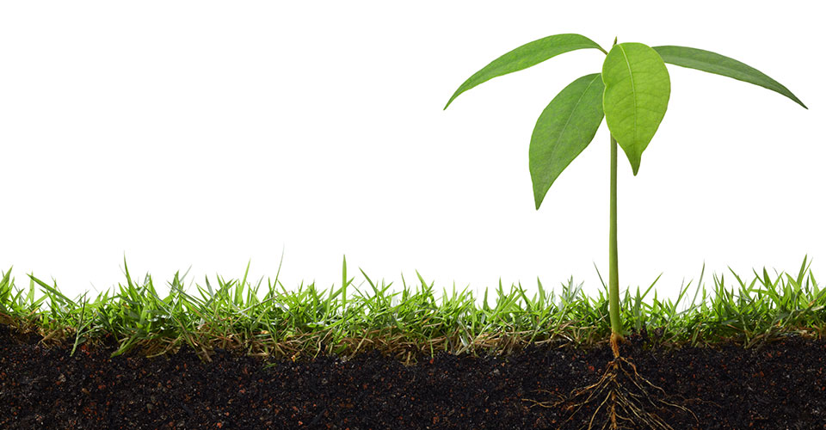

Cvičení 8
Anatomická stavba rostlinných orgánů I
KOŘEN
Projekt IVA 2018FaF/3120/68

Slide 2
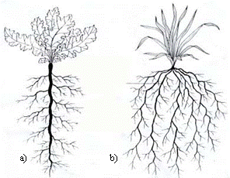
Kořen
vegetativní, zpravidla podzemní, heterotrofní , bezlistý, nečlánkovaný orgán sporofytu cévnatých rostlin
vzácně se vyskytují rostliny bez kořenů
Funkce:
mechanická – ukotvení rostliny
vyživovací – příjem vody a v ní rozpuštěných anorganických látek
zásobní – ukládání asimilátů
Růst: pozitivně geo(gravi)tropický
ALLORHIZIE
HOMORHIZIE
typy kořenových soustav

Slide 3
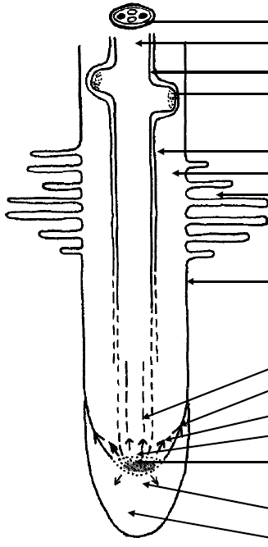
Stavba kořene na podélném řezu
radiální diarchní cévní svazek
centrální cylindr
zóna s plně diferencovanými trvalými pletivy
pericykl (perikambium)
odstupovací postranní kořen
endodermis
absorpční zóna s kořenovým vlášením
primární kůra
kořenové vlášení (absorpční trichomy, rhiziny)
elongační zóna s prodlužovacím růstem buněk
rhizodermis
prokambium
meristematická zóna tvořená primárními apikálními meristémy (1 – 2 mm)
dermatogen
periblem
plerom
skupina apikálních iniciál s klidovým centrem (Q-centrum)
kalyptra
kalyptrogen
kalyptra

Slide 4
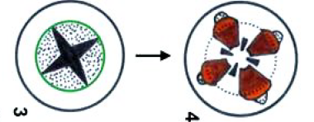
Stavba na příčném řezu
Rhizodermis
jednovrstevná pokožka kořene, bez kutikuly, většinou bez průduchů
vícevrstevná rhizodermis adventivních vzdušných kořenů některých epifytů (monstera) sloužící k zadržování vody – velamen
z vnějších stěn buněk rhizodermis vznikají rhiziny
Primární kůra (cortex)
vytváří dutý válec kolem centrálního cylindru (středního válce)
nejčastěji je rozlišena na 3 vrstvy:
  exodermis
  mezodermis
  endodermis
Centrální cylindr
pericykl (perikambium) - latentní meristém, tangenciálním, později i radiálním dělením buněk pericyklu se zakládají postranní kořeny
stélé - aktinostélé (radiální cévní svazek v primární stavbě), pseudoeustélé (v sekundární stavbě)
aktinostélé
pseudostélé

Slide 5
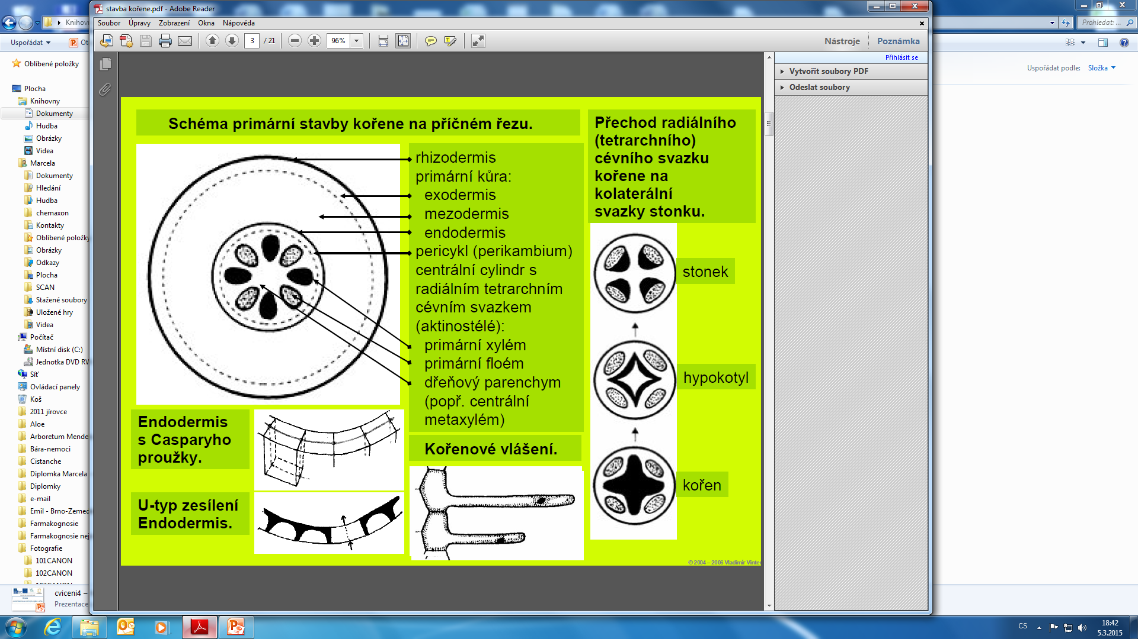
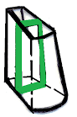
Primární stavba kořene na příčném řezu
rhizodermis
exodermis
mezodermis
primární kůra
endodermis
pericykl (perikambium)
Centrální cylindr s radiálním tetrarchním cévním svazkem (polyarchní u jednoděložných) - AKTINOSTÉLÉ
primární xylém
primární floém
dřeňový parenchym
Endodermis s Casparyho proužky
Kořenové vlášení

Slide 6
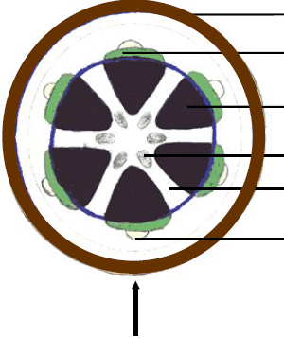
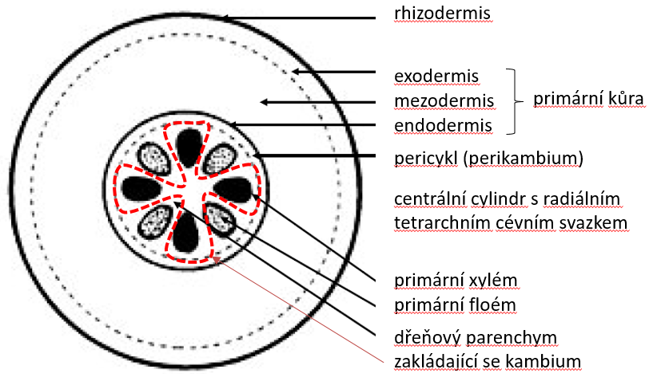
Sekundární tloustnutí kořene
korková peridermis
sekundární floém
FELOGEN
v kořenech vzniká většinou z perikambia
KAMBIUM
sekundární xylém
zbytek primárního xylému
dřeňový paprsek
DEUTEROXYLÉM KOŘENŮ
má, na rozdíl od deuteroxylému stonků (kmenů), méně výrazné letokruhy, více vodivých elementů a parenchymu a méně sklerenchymatických vláken.
zbytek primárního floému
KAMBIUM
se zakládá z perikambia na vnější straně primárního xylému a z nediferencovaných buněk prokambia mezi primárním floémem a xylémem.

Slide 7
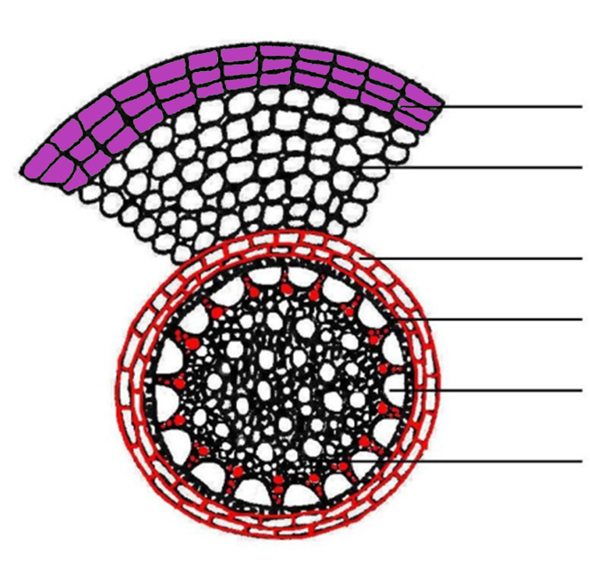
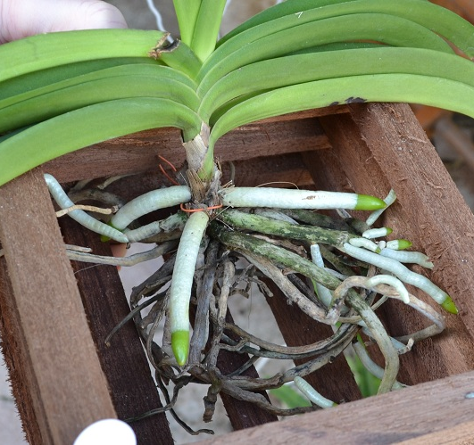
Velamen
vrstva mrtvých buněk kryjících vzdušné kořeny a sloužící k nasávání vody (u některých druhů Orchidaceae a Araceae)
snadno a rychle nasává vodu, uvolňuje ji však pomalu
buňky velamenu jsou odumřelé
buněčné stěny jsou zesíleny jemnými lištami
VELAMEN
primární kůra
endodermis
perikambium
lýko
dřevo

Slide 8
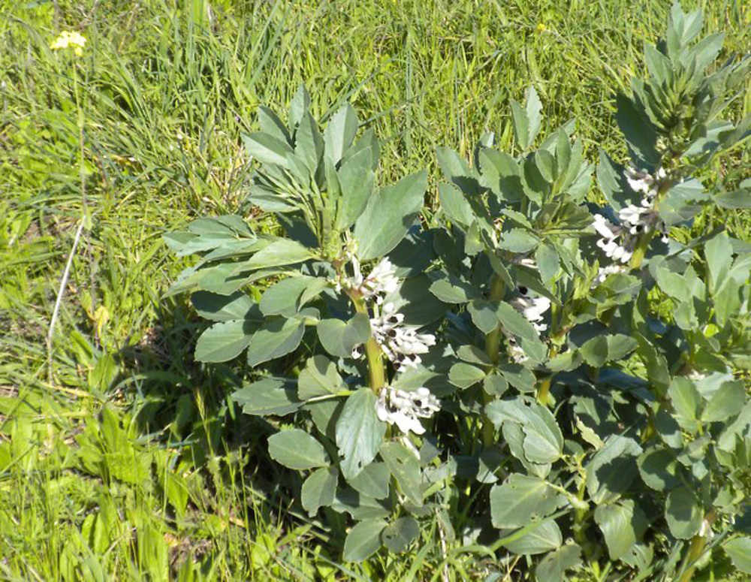
Mikroskopický preparát č. 1
Stavba kořene v primárním stavu, dvouděložná rostlina, oligarchní radiální cévní svazky
rostlinný materiál: Vicia faba (Fabaceae)
transverzální řez kořenem

Slide 9
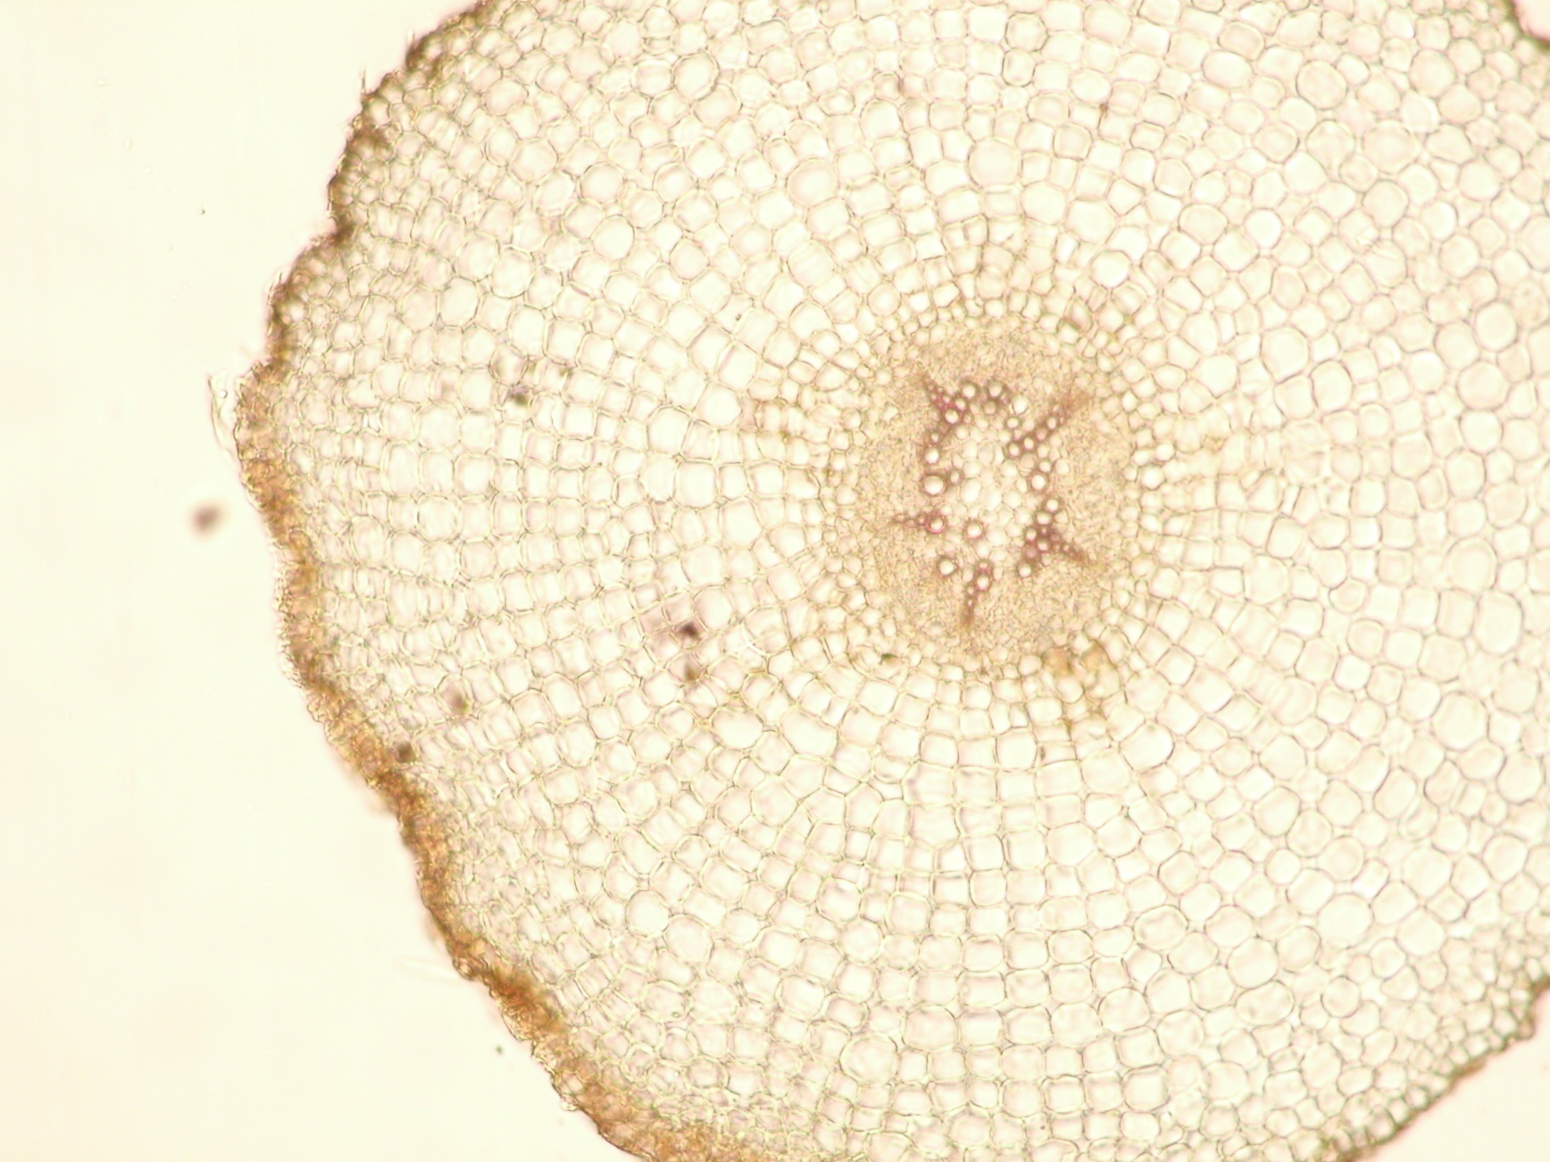
Vicia faba (Fabaceae)
R – rhizodermis
Md – parenchymatická mezodermis
En – endodermis
Pc – perikambium
PF – primární floém
PX – primární xylém
D - dřeň
En
Pc
R
Md
D
PF
PX

Slide 10
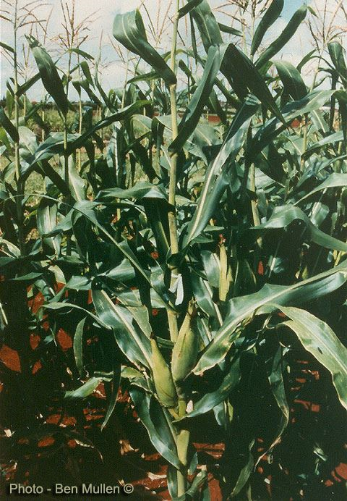
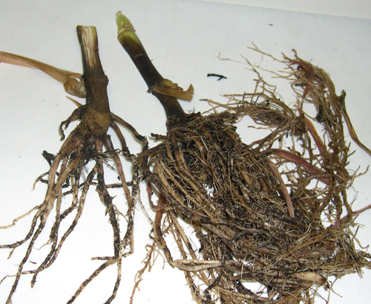
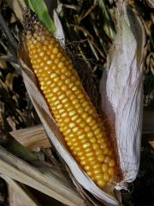
Mikroskopický preparát č. 2
Stavba kořene v primárním stavu, jednoděložná rostlina, radiální polyarchní cévní svazky
rostlinný materiál: Zea mays (Poaceae)
transverzální řez kořenem

Slide 11
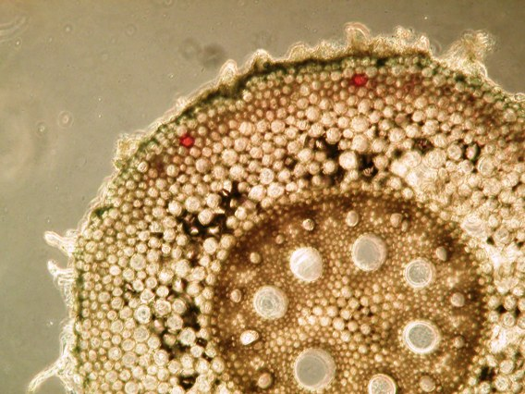
Zea mays (Poaceae)
R – rhizodermis
Ex – exodermis (zde sklerifikující spolu
s částí mezodermis)
Md – parenchymatická mezodermis
En – endodermis
Pc – perikambium
PF – primární floém
PX – primární xylém
D - dřeň
R
Pc
Ex
Md
En
PX
PF
D

Slide 12
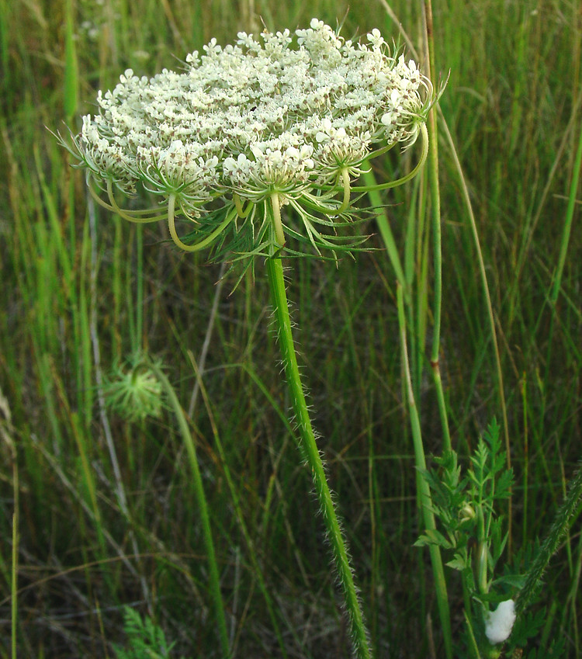
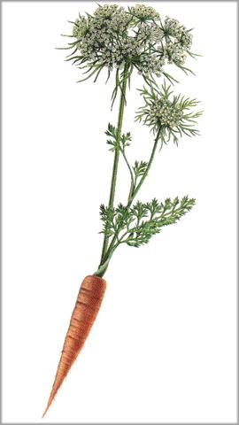
Mikroskopický preparát č. 3
Stavba zásobního kořene v sekundárním stavu
rostlinný materiál: Daucus carota (Apiaceae)
transverzální řez kořenem

Slide 13
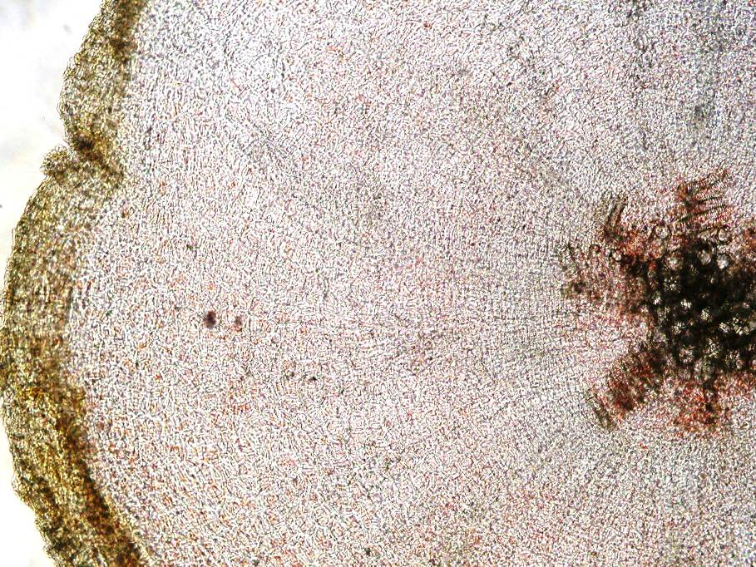
Daucus carota (Apiaceae)
P – periderm
SF – sekundární floém
K – kambium
SX – sekundární xylém
P
K
SF
SX

Slide 14
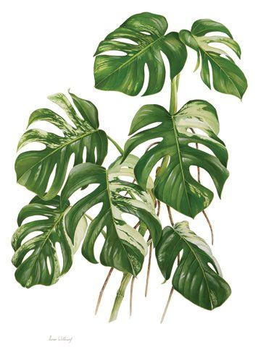
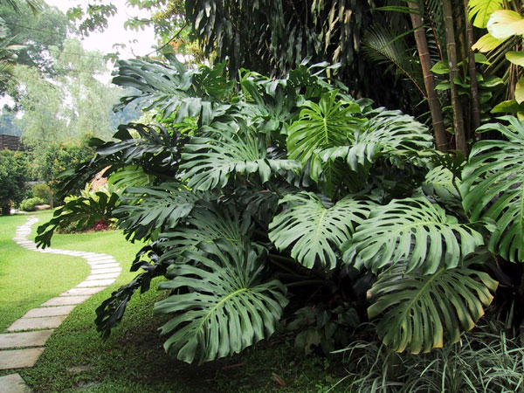
Mikroskopický preparát č. 4
Anatomická stavba vzdušného kořene, jednoděložná rostlina, radiální polyarchní cévní svazky, velamen
rostlinný materiál: Monstera deliciosa (Araceae)
transverzální řez vzdušným kořenem

Slide 15
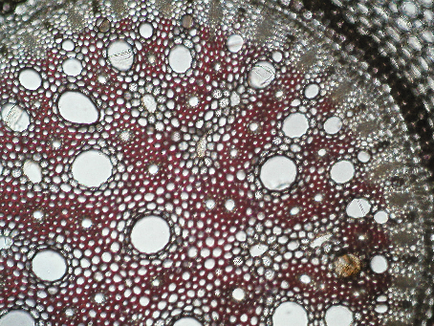
Monstera deliciosa
(Araceae)
Monstera deliciosa (Araceae)
Md – parenchymatická mezodermis
En – endodermis
Pc – perikambium
PF – protofloém
MF - metafloém
PX – protoxylém
MX – metaxylém
SI – schizogenní intercelluláry
D - dřeň
En
Md
PF
Pc
MF
PX
MX
D
SI

Slide 16
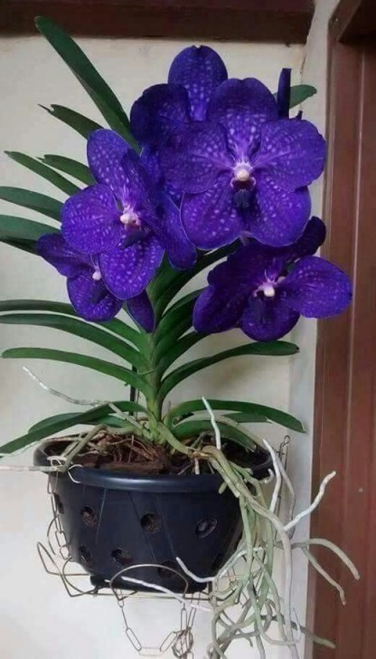
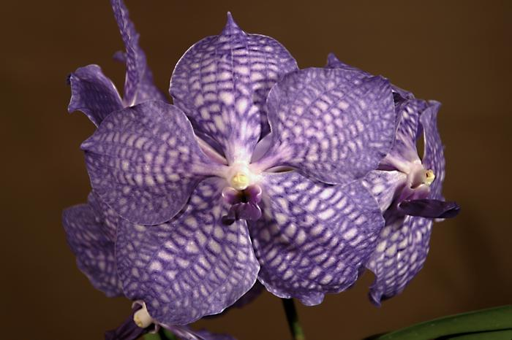
Mikroskopický preparát č. 5
Anatomická stavba vzdušného kořene s velamenem, jednoděložná rostlina
rostlinný materiál: Vanda cv. Rothschildiana (Orchidaceae)
transverzální řez vzdušným kořenem

Slide 17
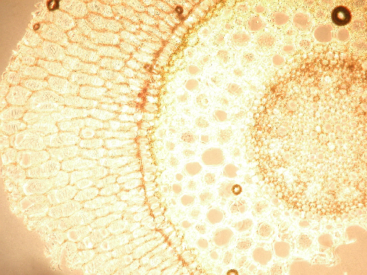
Vanda cv. Rothschildiana (Orchidaceae)
Vel – velamen
Ex - exodermis
Md – parenchymatická mezodermis
En – endodermis
Pc – perikambium
PF – primární floém
PX – protoxylém
MX – metaxylém
D - dřeň
PX
PF
Vel
En
MX
Md
Ex
D
Pc

